Slide 1
Thema: hygiëne

Slide 2
Microbiologisch onderzoek
Onderzoeken van hygiëne en veiligheid
Tijdens een onderzoek wordt de aanwezigheid, de aantallen en de identiteit vastgesteld

Slide 3
Grootte micro-organismen
1 micrometer = 0,001 mm

Slide 4
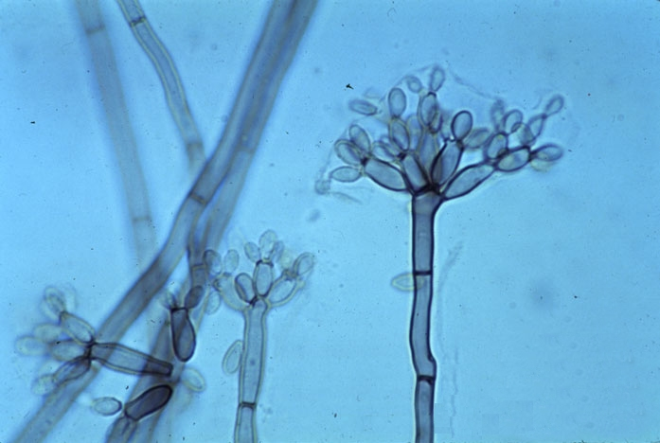
Schimmels

Slide 5
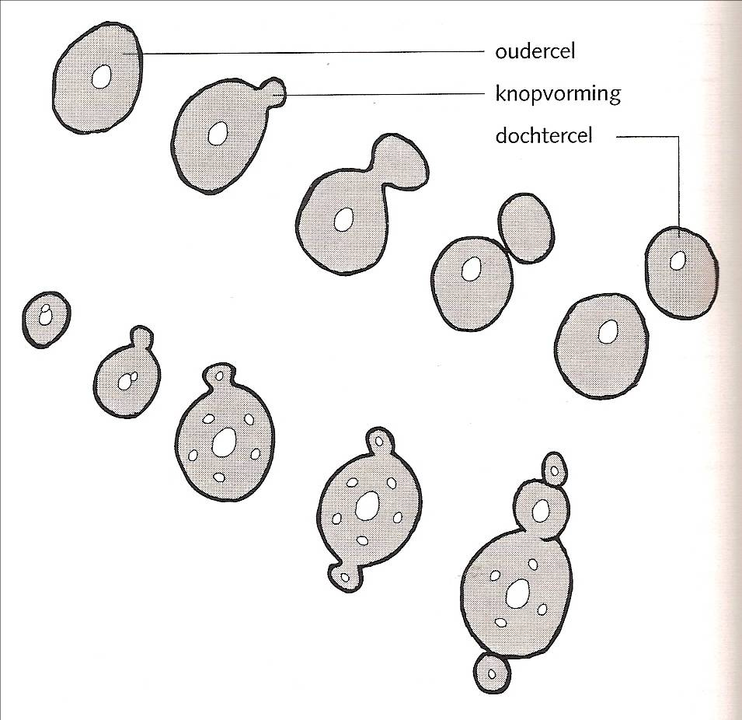
Gisten

Slide 6
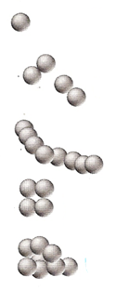
Bacteriën
Bolvormig
Monococcen
Duplococcen
Streptococcen
Tetracoccen
Staphylococcen

Slide 7
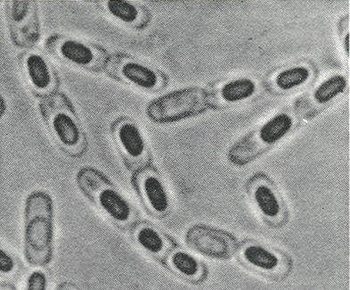
Bacteriën
Staafvormig
Staafvormig
Bacillen sporen
Bacillen in kettingvorm

Slide 8
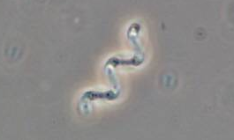
Bacteriën
Vibrionen
Spirillen

